Slide 1
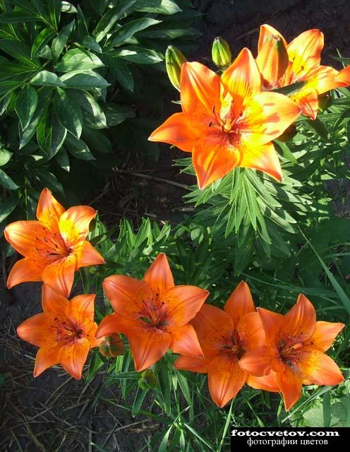
Проект «Мир удивительных цветов»
Автор:
Борзова Вера Николаевна
воспитатель МБДОУ №244 г.Ульяновск

Slide 2
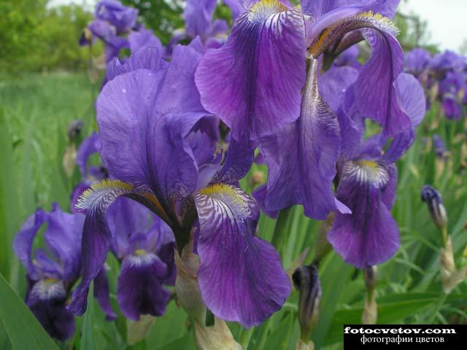
Содержание:
Цель проекта
Задачи проекта
Актуальность темы
Знакомство с фикусом и ухаживание за ним.
Рассматривание и знакомство с Бегонией.
Беседы.
Наблюдение за Китайской розой.
Путешествие в зимний сад.
Рисование цветка с использованием нетрадиционной техники.
Чтение художественной литературы.
Игра «Соберем букет для мамы»
Д/И «Мир растений»
Мероприятия
Вывод
Литература

Slide 3
Цель проекта:
Познакомить детей с таинственным миром цветов;
Показать своеобразие и тайну их жизни, красоту, ради которой люди выращивают цветы;
Украсить цветами свой дом, участок.
Активизировать словарную речь детей.

Slide 4
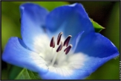
Задачи проекта:
Расширить у детей кругозор, размышление, внимание.
углублять знания об условиях, необходимых для роста и развития растений, об экологических связях в природе.
развивать познавательный интерес, наблюдательность;
учить делать простейшие умозаключения и отвечать на вопросы, активизировать словарь;
продолжать учить рисовать ладошкой;

Slide 5
Актуальность темы:
формировать экологическую культуру детей дошкольного возраста.
помогает комплексно реализовать ряд педагогических принципов при взаимодействии ребенка с окружающим миром: мотивацию, сотрудничество детей и взрослых, самодеятельность, с учетом возрастных и индивидуальных особенностей осуществить деятельностный подход, отразить субъективную позицию ребенка в педагогическом процессе.
позволяет направить деятельность педагогов, детей и родителей ДОУ в инновационный режим.

Slide 6
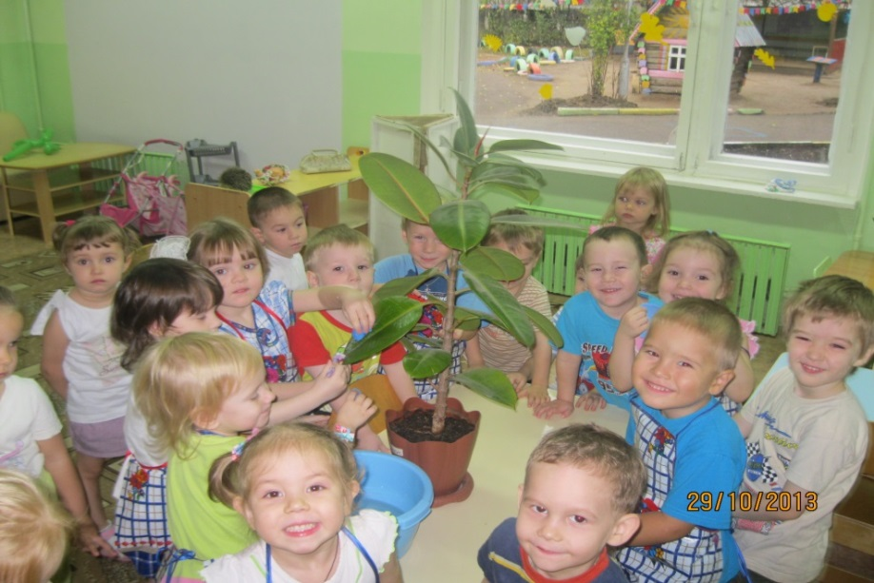
Знакомство с фикусом и ухаживание за ним. Цель: развивать знание о цветах; воспитывать любовь и бережное отношение к цветам.

Slide 7
Рассматривание и знакомство с Бегонией. Цель: познакомить с новым цветком; развивать внимание, наблюдательность; активизировать словарную речь детей.

Slide 8
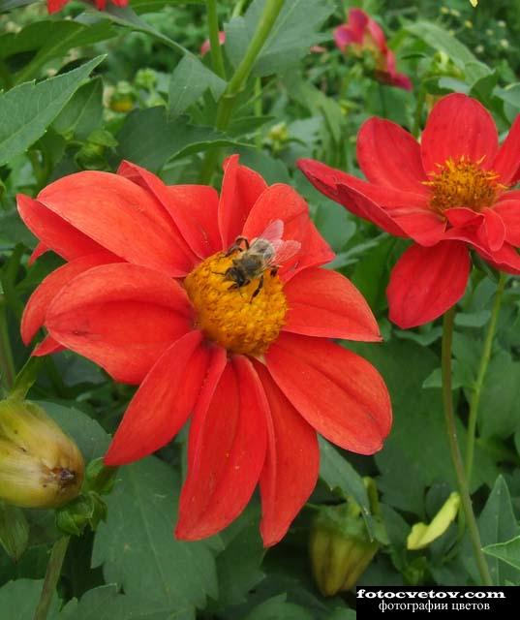
Беседы
«Какую пользу приносят цветы»
«Как узнать растение»
Цель: формировать правильные знания о значении цветов в мире, уметь их различать среди других растений.

Slide 9
Наблюдение за Китайской розой.

Slide 10
Путешествие в зимний сад. Цель: развивать наблюдательность, умение различать и видеть красоту цветов по их внешним признакам; активизировать словарную речь.

Slide 11
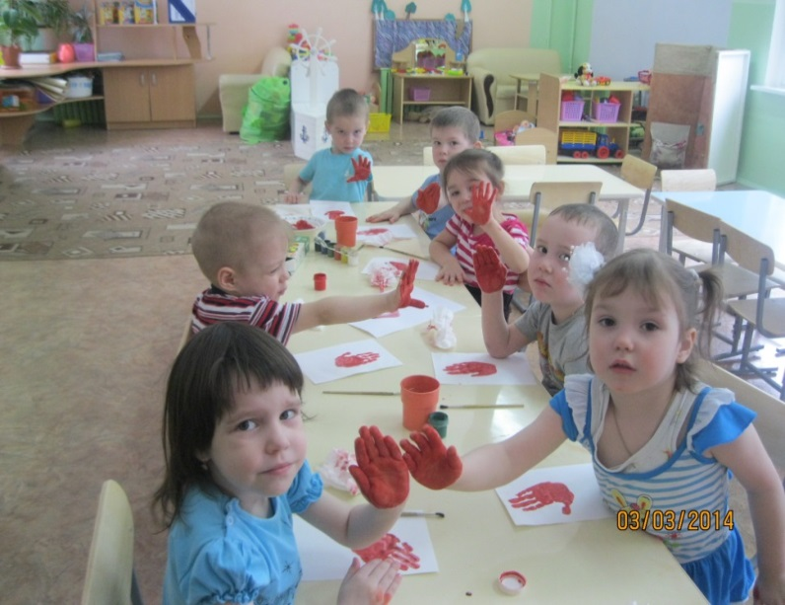
Рисование цветка с использованием нетрадиционной техники. Цель: учить рисовать нетрадиционным методом, развивать мелкую моторику рук, воспитывать аккуратность.

Slide 12
Чтение художественной литературы.

Slide 13
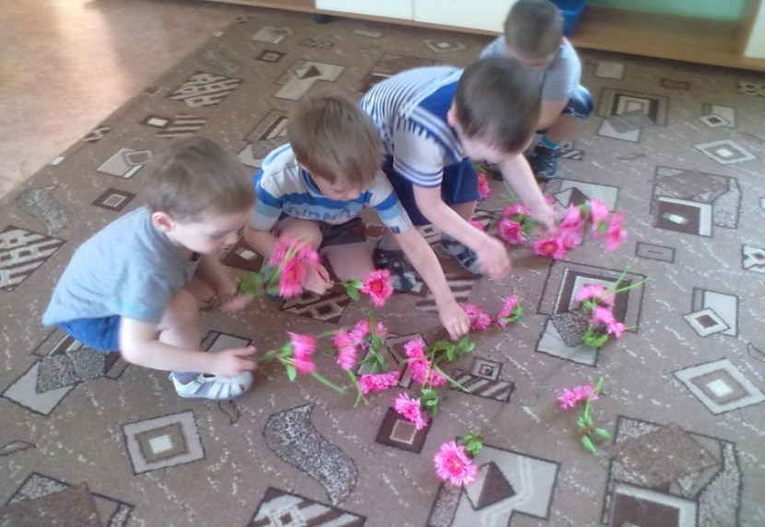
Игра «Соберем букет для мамы» Цель: развивать двигательную активность, мелкую моторику рук, интерес, внимание.

Slide 14
Д/И «Мир растений»
Цель: развивать умение детей анализировать, закреплять названия растений, расширять словарный запас.

Slide 15
МЕРОПРИЯТИЯ
Досуг «Сказочные цветы»
Выставка «Мир удивительных цветов»
Цель: формировать положительные эмоции, интерес от проведения праздника.

Slide 16
Вывод:
Особая значимость проекта заключается в том, что: — он, являясь методом практического целенаправленного действия, открывает возможность формирования собственного жизненного опыта ребенка; — это метод, идущий от детских потребностей и интересов.

Slide 17
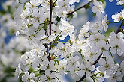
ИНФОРМАЦИОННЫЕ РЕСУРСЫ
Цветик – семицветик» В. Катаев
«Каменный цветок» П. Баженов
«Аленький цветочек» С. Аксаков
«Мини – музей в детском саду» Н. Рыжова
«Дошкольное воспитание» 2004 №6, №7, №8
«Обруч» 2009 №5, №6
http://www.mamazin.com.ua
http://static.diary.ru/userdir/5/5/8/7/558761/38787060.jpg

